Slide 1

Programa de Estudios por Competencias
Derecho de las obligaciones
Unidad II
Fuentes de las Obligaciones
Licenciatura en Derecho
4to. Semestre.
Primavera 2017
Semestre 2017 A
Febrero-Julio 2017
M. en A. Matilde Gómez Méndez

Slide 2
Presentación
El presente curso de Derecho de la Obligaciones es el tercero del Área de Derecho Civil, con los conocimientos previos y necesarios de las Unidades de Aprendizaje de Derecho de las Personas y la Familia y de Derecho de los Bienes y las Sucesiones.

Slide 3
Presentación
El estudio del Derecho de las Obligaciones reviste una gran importancia dada la generalidad, universalidad y uniformidad de sus principios que son aplicables a cualquier rama o área del derecho, en la carrera de Licenciado en Derecho es fundamental el estudio profundo y amplio de las Obligaciones para un adecuado desempeño del ejercicio profesional. Sea cual sea el campo de práctica o área laboral donde se desempeñe el futuro Licenciado en Derecho, no puede perder de vista que en cualquier ámbito en el cual se desarrollen relaciones jurídicas entre las personas o las personas y Estado, dichas relaciones eventualmente engendraran obligaciones, mismas cuyas generalidades y particularidades se estudiaran en esta Unidad de Aprendizaje.

Slide 4
Presentación
Es así que el alumno deberá conocer y distinguir la naturaleza jurídica de las obligaciones, sus elementos; sus fuentes, sus modalidades y clasificación, su forma de trasmitirse y extinguirse, así como también las consecuencias jurídicas del cumplimiento o incumplimiento de las obligaciones, particular importancia reviste el estudio de las diversas teorías relativas a los hechos y los actos jurídicos como la principal fuente de obligaciones y las causas por las que en específico los actos jurídicos pueden ser declarados inexistentes o nulos, cesando así los efectos de las obligaciones que originalmente habían engendrado, previa la determinación que al respecto emita la autoridad jurisdiccional.

Slide 5
Ubicación de la unidad de aprendizaje
Núcleo de formación: Sustantivo
Área Curricular: Derecho Civil
Carácter de la UA: Obligatoria

Slide 6
Objetivos de la formación profesional
Investigar, interpretar y aplicar la ciencia del Derecho para la solución de casos concretos, con ética, en forma leal, diligente y transparente, para la solución de problemas en la sociedad y así lograr la armonía y paz social.
Construir habilidades que permitan al estudiante y al egresado del Derecho expresarse oralmente con un lenguaje fluido y técnico, usando términos jurídicos precisos y claros, para tomar decisiones jurídicas razonadas.
Relacionar otras disciplinas con el Derecho que permitan el trabajo inter y multidisciplinario para la integración del mismo.

Slide 7
Objetivos del área curricular o disciplinar
Analizar las instituciones civiles y teorías propias de la materia para aplicar sus respectivos marcos jurídicos vigentes y resolver conflictos.

Slide 8
Objetivo
Diferenciar las distintas fuentes de la obligaciones a través de estudiar las distintas teorías elaboradas doctrinalmente para contrastarlas con la legislación vigente.

Slide 9
Contenidos
2.1. Origen de las obligaciones y sus distintas teorías en el derecho Romano, Francés y Mexicano
2.2 El Hecho y el Acto Jurídico
2.3 El Convenio, el Contrato y sus clasificaciones
2.4 Actos jurídicos unilaterales
2.5 Cuasicontratos
2.6 Los Hechos Ilícitos

Slide 10
FUENTES DE LAS OBLIGACIONES
HECHOS Y ACTOS, CONVENIOS Y CONTRATOS

Slide 11
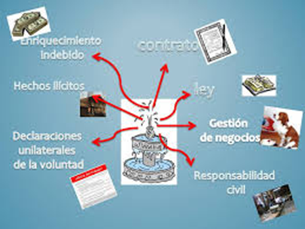
FUENTES DE LAS OBLIGACIONES
Las fuentes de las obligaciones son el conjunto de hechos y actos de donde surgen las obligaciones.
DEFINICIÓN DE ACTO JURÍDICO: “Es una manifestación exterior de voluntad que se hace con el fin de crear, transmitir, modificar o extinguir una obligación o un derecho y que produce el efecto deseado por su autor, porque el derecho sanciona esa voluntad”.
Borja (2016)

Slide 12
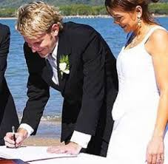
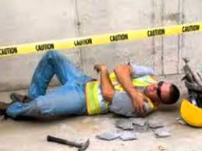
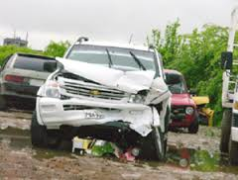
HECHOS Y ACTOS JURÍDICOS
Los hechos jurídicos (en sentido general) se dividen en dos categorías:
ACTOS JURÍDICOS Y
HECHOS JURÍDICOS (en sentido especial).
Borja (2016)

Slide 13

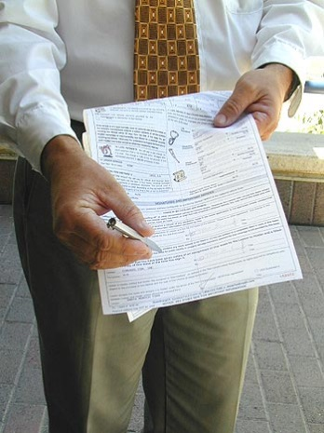
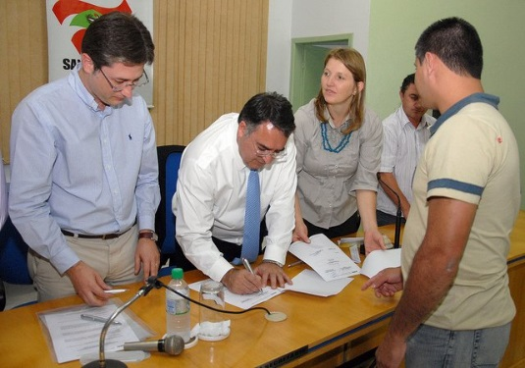
DEFINICIÓN DE ACTO JURÍDICO
BONNECASE. “Es una manifestación exterior de voluntad, bilateral o unilateral, cuyo fin directo es engendrar, fundándose en una regla de derecho, en contra o en provecho de una o de varias personas, una situación jurídica general y permanente, o, al contrario, un efecto de derecho limitado que conduce a la formación, a la modificación o la extinción de una relación de derecho”.
Baqueiro (2009)

Slide 14

ACTO JURÍDICO
DEFINICIÓN DE ACTO JURÍDICO: “Es una manifestación exterior de voluntad que se hace con el fin de crear, transmitir, modificar o extinguir una obligación o un derecho y que produce el efecto deseado por su autor, porque el derecho sanciona esa voluntad”.
Tapia, (2013)

Slide 15
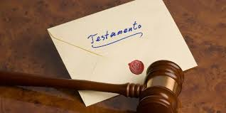



ACTO JURÍDICO
Los actos jurídicos pueden ser: unilaterales o bilaterales
1. Los UNILATERALES exigen solamente una voluntad (ejemplo el testamento, la remisión de deuda)
Gutiérrez, (2015)

Slide 16


ACTO JURÍDICO
2. Los BILATERALES (SINALAGMÁTICOS) exigen el concurso de dos voluntades. Los actos jurídicos bilaterales se llaman convenios. Los convenios que crean una obligación o la transmite, toman el nombre especial de contratos.
Gutiérrez, (2015)

Slide 17


CLASIFICACIÓN DE LOS HECHOS JURÍDICOS
Se clasifican en: Voluntarios e involuntarios
1.VOLUNTARIOS: Son los producidos por la actividad del hombre, en los que se producen los efectos de derecho independientemente de la intención de sus autores.
Estos hechos a su vez se subdividen en HECHOS LÍCITOS E ILÍCITOS.
Rojina, (2009)

Slide 18
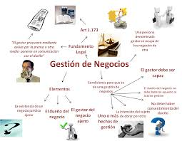
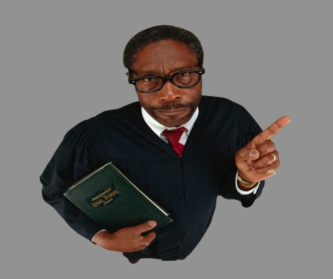
HECHOS LÍCITOS
  1. LÍCITOS.- La gestión de negocios, por ejemplo en la que el gestor tiene la obligación, aún sin quererlo, de seguir la gestión que ha empezado (Art. 1902 Cód. Civ. D.F.)
Rojina, (2009)

Slide 19
HECHOS ILÍCITOS
  ILÍCITOS.- Como son los delitos y los cuasi delitos.
  El que comete un delito intencional tiene la intención de causar un daño, pero no de resarcirlo, sin embargo, por el hecho de cometer el delito nace a su cargo una obligación de indemnización.
  El que comete un delito de imprudencia, es decir, un cuasi delito, hace que nazca en su contra una obligación de indemnizar el daño que cause, y este resultado es extraño a su voluntad.
Rojina, (2009)

Slide 20

CLASIFICACIÓN DE LOS HECHOS JURÍDICOS
2. INVOLUNTARIOS.- los hechos independientes de la voluntad del hombre, son los acontecimientos naturales o accidentales.
Ejemplos: el nacimiento, puede producir a cargo del que nace una obligación de dar alimentos a sus padres (art. 304 CC DF);
Rojina, (2009)

Slide 21


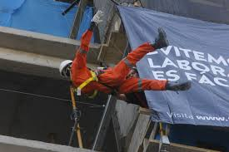

CLASIFICACIÓN DE LOS HECHOS JURÍDICOS
Un accidente del que es víctima un obrero, que engendra una obligación a cargo del patrón de indemnizarlo por el perjuicio que sufre (art. 123, frac. XIV, de la Constitución, Título 9 de la Ley General del Trabajo y art. 1396 del CC DF)
Rojina, (2009)

Slide 22

FUNCIÓN DEL ACTOJURÍDICO Y DEL HECHO JURÍDICO
EL PROBLEMA:
¿Los efectos de derecho se producen en verdad por los actos y hechos jurídicos?
¿Provienen de la ley?
Rojina, (2009)

Slide 23

DOCTRINA CLÁSICA
Los actos jurídicos son la fuente más fecunda de las relaciones de derecho, son causa de la mayor parte de estas relaciones, producen los efectos de derecho. El elemento esencial de todo acto jurídico es la voluntad de su autor, de ella derivan directamente los efectos jurídicos.
Maduro, (2001)

Slide 24

EL CONTRATO COMO FUENTE DE LAS OBLIGACIONES
El contrato, la voluntad de las partes forma la obligación: es la fuerza creadora de ella y quien determina a la vez su objeto y su extensión; el legislador no interviene sino para sancionar la obra de las partes, dándoles una acción, o para vigilarla, estableciendo límites a su libertad por medio de prohibiciones y de nulidades.
Maduro, (2001)

Slide 25


HECHOS JURÍDICOS COMO FUENTE DE LAS OBLIGACIONES
Tratándose de hechos jurídicos puede decirse que los efectos jurídicos son directamente creados por el Derecho. Que en estos casos la ley es la fuente de las obligaciones.
Maduro, (2001)

Slide 26

OPINIÓN DE BONNECASSE
BONNECASE dice que la función inmediata del acto y del hecho jurídico es poner en movimiento en contra o en provecho de una o de varias personas, una regla de derecho o una institución jurídica. Su función mediata es dar nacimiento a situaciones jurídicas concretas.
Maduro, (2001)

Slide 27
CÓDIGO CIVIL PARA EL D.F.
EL CC para el D.F., en su artículo 1859 preceptúa que: “las disposiciones legales sobre contratos serán aplicables a todos los convenios y a otros actos jurídicos, en lo que no se opongan a la naturaleza de éstos o a disposiciones especiales de la ley sobre los mismos.”
Maduro, (2001)

Slide 28
INEXISTENCIA Y NULIDAD DE LOS ACTOS JURÍDICOS
ACTOS VÁLIDOS Y NO VÁLIDOS. “los actos jurídicos válidos tienen eficacia plena, producen todos los efectos de que son susceptibles. No sucede lo mismo con los actos jurídicos atacados de invalidez.
Pero podemos decir que hay diversos grados de invalidez.
Maduro, (2001)

Slide 29
INEXISTENCIA Y NULIDAD DE LOS ACTOS JURÍDICOS
NOCIONES DE INEXISTENCIA Y NULIDAD
INEXISTENCIA. Acto inexistente es el “que no reúne los elementos de hecho que supone su naturaleza o su objeto, y en ausencia de los cuales es lógicamente imposible concebir su existencia.
Maduro, (2001)

Slide 30
ACTO INEXISTENTE
El acto inexistente es aquel que no ha podido formarse en razón de la ausencia de un elemento esencial para su existencia. Falta al acto alguna cosa fundamental. Semejante acto carece de existencia a los ojos de la ley; es una apariencia sin realidad, la nada. La ley no se ocupa de él. No había por qué organizar la teoría de la nada”.
Méjan, (2010)

Slide 31


ACTO INEXISTENTE
Hay un elemento que es esencial a todo acto jurídico, cualquiera que sea, es la voluntad del autor o de los autores del acto…
Méjan, (2010)

Slide 32


ACTO INEXISTENTE
la ausencia de voluntad en el autor o en uno de los autores del acto lo hará pues , inexistente… los otros elementos esenciales varían según los diversos actos jurídicos… en la venta, el precio es un elemento esencial; una venta hecha sin precio sería inexistente”.
Méjan, (2010)

Slide 33
NULIDAD
NULIDAD. A diferencia del acto inexistente, el acto nulo reúne las condiciones esenciales para la existencia de todo acto jurídico, pero se encuentra privado de efectos por la ley.
Méjan, (2010)

Slide 34
TIPOS DE NULIDAD
La nulidad se da de dos tipos: NULIDAD ABSOLUTA Y NULIDAD RELATIVA
En otros términos, los actos nulos se subdividen en actos nulos de pleno derecho y actos anulables.
Méjan, (2010)

Slide 35


NATURALEZA DE AMBAS NULIDADES
La nulidad absoluta es la que ataca a los actos que se ejecutan materialmente en contravención a un mandato o a una prohibición de una ley imperativa o prohibitiva, es decir, de orden público. Tales son los contratos que tienen por objeto un acto ilícito.
Borja, (2016)

Slide 36


NULIDAD RELATIVA
La nulidad relativa es una medida de protección que la ley establece a favor de personas determinadas, por ejemplo los incapaces.
Méjan, (2010)

Slide 37

COMPARACIÓN ENTRE LOS ACTOS INEXISTENTES, NULOS Y ANULABLES
Efectos e intervención del juez
ACTO INEXISTENTE. “El acto inexistente no puede producir ningún efecto. ¿cómo de la nada podría salir alguna cosa? Así es aun antes de toda intervención de la justicia para comprobar la inexistencia del acto.
Méjan, (2010)

Slide 38
COMPARACIÓN ENTRE LOS ACTOS INEXISTENTES, NULOS Y ANULABLES
No hay que hacer intervenir a la justicia para invalidar un acto inexistente… no se anula la nada, como no se puede matar a un muerto.
Méjan, (2010)

Slide 39
COMPARACIÓN ENTRE LOS ACTOS INEXISTENTES, NULOS Y ANULABLES
Sin duda, si hay controversia entre dos particulares sobre el punto de saber si un acto jurídico existe o no existe, la justicia intervendrá para resolver la diferencia, puesto que ninguno puede hacerse justicia por sí mismo; pero se limitará a reconocer, a comprobar la inexistencia del acto; no se concebiría que lo anulase.
Méjan, (2010)

Slide 40
ACTO NULO
“No hay momento alguno en el que los efectos del acto nulo de pleno derecho puedan producirse, y no hay necesidad de ejercitar, propiamente hablando, una acción de nulidad… sin embargo, si una controversia se suscita sobre la validez del acto, de manera que la nulidad se ponga en duda, será necesario litigar, porque ninguno puede hacerse justicia a sí mismo; pero el juez se limitará a comprobar la nulidad, no tendrá que decretarla”.
Méjan, (2010)

Slide 41
ACTO ANULAB LE
El acto jurídico anulable, en tanto que no ha sido anulado por una decisión judicial, produce sus efectos.
Méjan, (2010)

Slide 42

ACTO ANULABLE
Y, sin embargo, esos efectos no se producen sino provisionalmente, porque la sentencia judicial que pronuncie la nulidad obrará con efecto retroactivo al día del acto y, por consiguiente, todos los efectos producidos se considerarán como no efectuados.
Méjan, (2010)

Slide 43
ACTO ANULAB LE
Así pues, el juez debe necesariamente intervenir para pronunciar la nulidad del acto anulable.
Méjan, (2010)

Slide 44
1er. Grado INEXISTENCIA
CAUSAS
Falta de consentimiento.
Falta del objeto materia del contrato.
Falta de solemnidad genera la inexistencia (no hay contratos solemnes sólo actos jurídicos solemnes).
Méjan, (2010)

Slide 45
1er. Grado INEXISTENCIA
EFECTOS
No produce efectos.
No admite convalidación: por la confirmación ni por la ratificación.
No admite prescripción.
Puede prevalecer a todo interesado (puede invocar la inexistencia cualquier interesado).
No requiere declaración judicial.
Méjan, (2010)

Slide 46
2° grado NULIDAD RELATIVA O ANULABILIDAD
Causas:
Por algún vicio en el consentimiento
Por falta de formalidad que establece la ley.
Méjan, (2010)

Slide 47
2° grado NULIDAD RELATIVA O ANULABILIDAD
Efectos:
Produce efectos provisionalmente.
Admite la convalidación: por la confirmación o ratificación.
Admite prescripción.
Puede alegarse la nulidad por el directamente afectado o interesado.
Requiere declaración judicial (para dejar de surtir sus efectos).
Méjan, (2010)

Slide 48
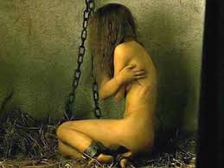
3er. Grado NULIDAD ABSOLUTA O DE PLENO DERECHO
Causas:
Cuando haya ilicitud en el objeto, motivo o fin de la voluntad.
Efectos:
No produce efectos.
No admite convalidación
No admite prescripción.
No requiere declaración judicial.
Méjan, (2010)

Slide 49
TESIS DE JAPIOT Y PIEDELIEVER
Estos autores critican a la escuela clásica aludiendo que las categorías herméticas y estáticas que propone dicha escuela no se compaginan con la rica y compleja realidad.

Slide 50

TESIS DE JULIAN BONNECASSE
Crítica la posición de Japiot y Piedeliever, aludiendo de que dejar al juez la determinación del grado de eficacia o ineficacia de que va a gozar un acto jurídico cuando le falte algún elemento esencial o accidental, lo estima sumamente peligroso, lo importante es hacer una regulación sistemática tanto genérica como particular para analizar el grado de ineficacia de un acto.

Slide 51

TESIS DE JULIAN BONNECASSE
Este autor hace la regulación manejando los mismos elementos de inexistencia de la escuela clásica, el cual los llama orgánicos, manifestando que para que un acto jurídico tenga vida deberá reunir sus elementos orgánicos mismos que son: el psicológico que se integra con el consentimiento de las partes y el material que se refiere al objeto mismo materia del acto.

Slide 52
Bibliografía
Agenda Civil del D.F. Isef. México, D.F.
Baqueiro, E., (2009). Derecho Civil. Introducción y personas. Oxford. México
Borja, M. (2016). Teoría General de las Obligaciones. Editorial Porrúa, México.
Gutiérrez, E. (2015). Derecho de las Obligaciones. Décima tercera edición. Editorial Porrúa, México.
Maduro, E. (2001). Curso de Obligaciones. Derecho Civil III. Tomo I. Décima Primera Edición. Universidad Católica Andrés Bello. Caracas- Venezuela.
Méjan. L. (2010). Obligaciones Civiles. Ayuda de Memoria. Oxford. México.
Rojina, R. (2009). Derecho Civil III. Teoría General de las Obligaciones. 26 edición. Editorial Porrúa, México.
Tapia, J. (2013). Derecho de Obligaciones. 2da. Edición. Editorial Porrúa, México.

